Slide 1
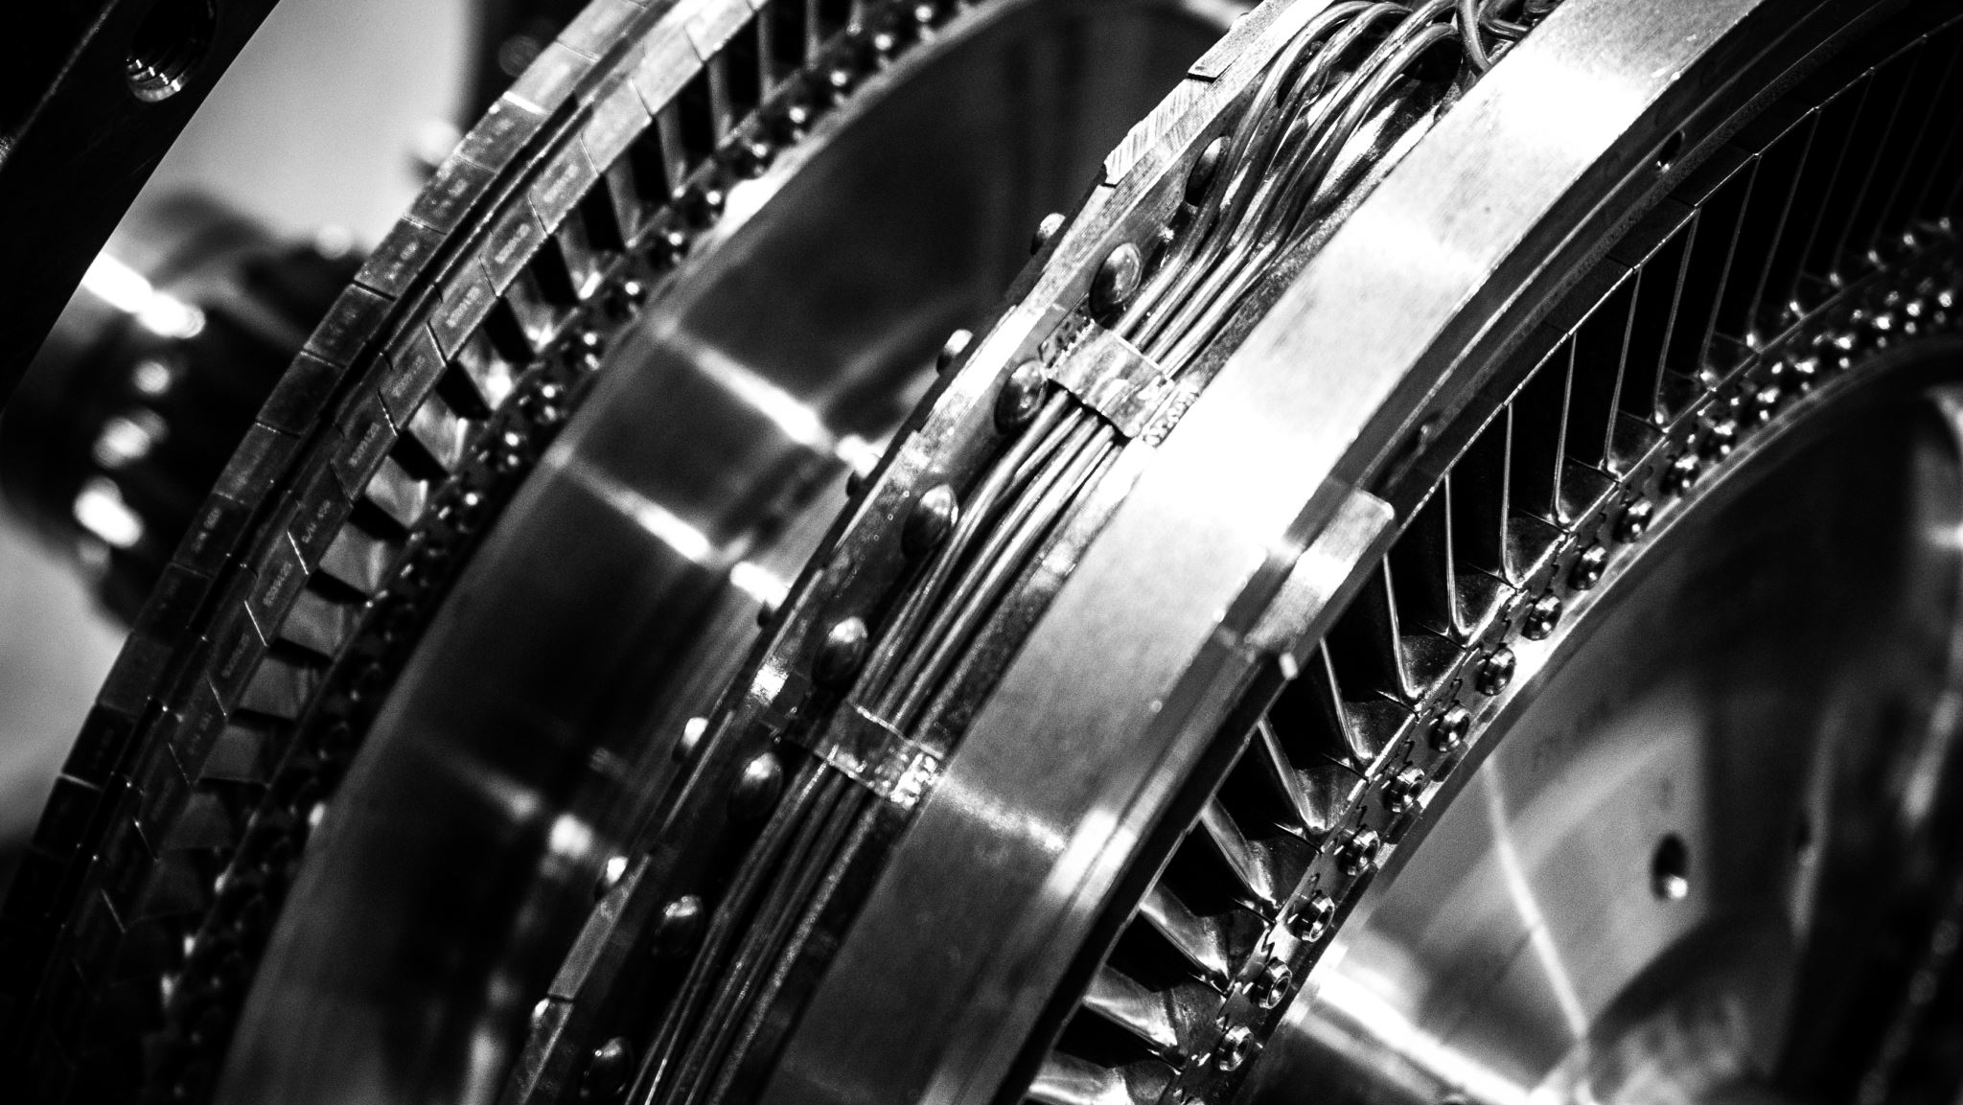
Retrieval Engine
Lior Aftabi and Rotem Amir

Slide 2



שיטות השוואה
BM25
COSINE SIMILARITY
TF-IDF

Slide 3

מודל סופי
60% עבור אינדקס על כותרות שעברו stemming בשיטה משולבת של TF-IDF ו-Cos Sim.
20% עבור אינדקס על הגוף (ללא Stem) באמצעות BM25, עם הפרמטרים k1=1.2, k3=1, b=0.75.
20% עבור דירוגי Page Rank. בנוסף, שאילתות בעלות מילה אחת הורחבו באמצעות word2vec בכ-3 מילים.
duration | rq | p@5 | p@10 | F1@30 | r@10
3.4 | 0.305 | 0.52 | 0.45 | 0.229 | 0.108

Slide 4
תודה

